Slide 1
A sejt-sejt szignalizáció. A szignál transzdukció általános elvei. A G proteinhez kapcsolt szignalizáció részletes jellemzése

Slide 2
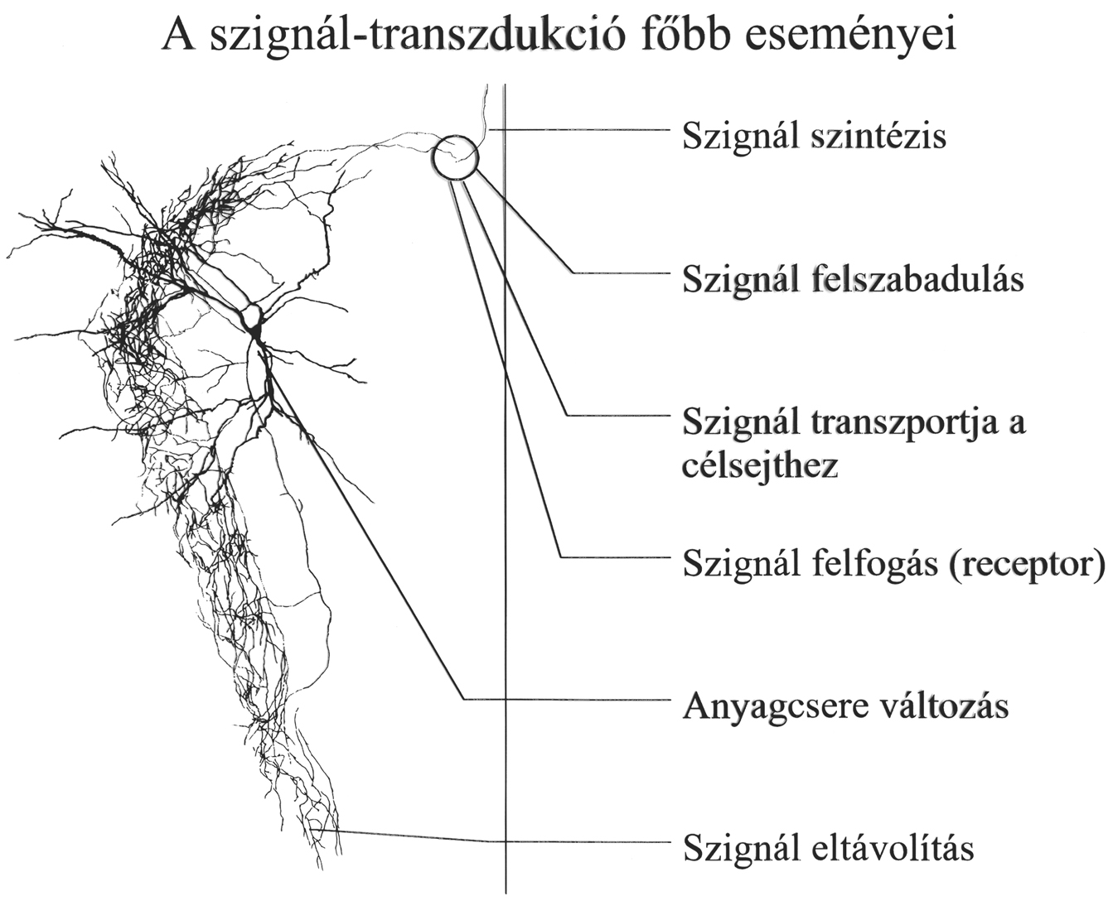
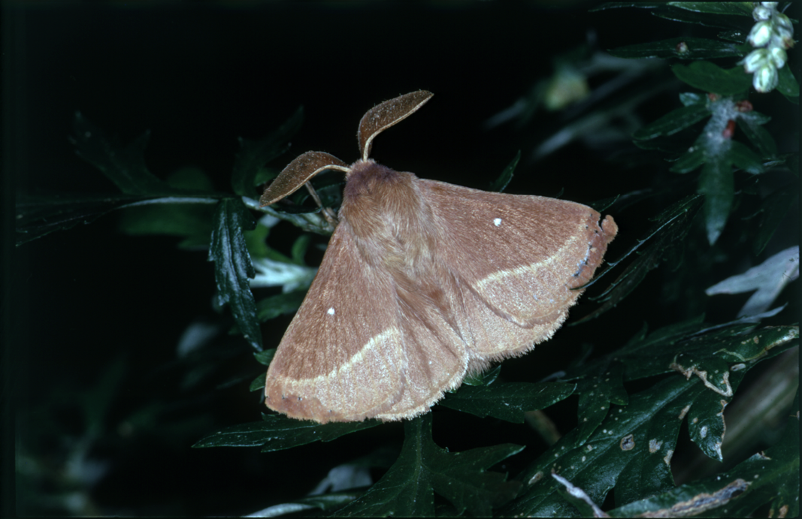
A szignál transzdukció elve

Slide 3
A szignál transzdukció főbb eseményei
1) Jel generálás, hormon/transzmitter szintézis
nem peptid hormonok
enzimeik szintézise
prekurzorok jelenléte
nagy affinitású „uptake“, „re-uptake“
peptidhormonok
génexpresszió
poszttranszlációs modifikáció
2) Hormon/transzmitter felszabadulás
Ca
vezikula
3) Jel transzportja a célsejthez
4) Jel felfogás-receptor
a kötés nagy affinitású
a kötés nagy receptorszelektivitású
a kötés sztereoszelektív
a kötés telíthető
a kötés analógokkal gátolható
preszinaptikus és/vagy posztszinaptikus lokalizáció
agonista/antagonista állapotok
kapcsolófehérjék
5) Anyagcsere változás
foszforiláció→génexpresszió→sejtválasz
6) Jel eltávolítás
enzimatikus
„re-uptake“

Slide 4
A szignál transzdukció vizsgáló módszerei
1) Jel generálás, hormon vagy transzmitter szintézis, a jel transzportja
-szintézis vizsgálat
-szintézisgátlók alkalmazása
-primer transzkriptumok vizsgálata (pl. HPLC, molekuláris biológiai vizsgálatok /pl. poszttranszlációs modifikációk/)
-transzportvizsgálatok (ligatúra, transzportgátlók stb.)
2) Jel felszabadulás
-release-mérések és vizsgálatok
-biokémia (pl. spontán neurotranszmitter felszabadulás, kiváltott felszabadulás /release/)
-receptorkötés (pl. a preszinaptikus release gátlásánaks vizsgálatával)
-elektronmikroszkópia
-elektrofiziológia
-ultracentrifuga
3) Jel transzportja a célsejthez
-bontóenzimek vizsgálata (pl. a hatás gátlás)
4) Jel felfogása
-receptorfarmakológia (membránkötés, autoradiográfia)
-elektrofiziológia (pl. iontoforézis, intra- és extracelluláris elvezetés)
-immuncitokémia (pl. receptorok elleni antitestek)
5) Anyagcsere változás
-elektrofiziológia
-molekuláris biológia (pl. transzkripció, transzláció vizsgálata)
-biokémia (lipid, fehérje, nukleinsav; közti anyagcsere)
-hisztológia
-atomabszorpció (pl. elem/nyomelem-tartalom)
6) Jel eltávolítás (sejtválasz megszűnik)
-hisztológia

Slide 5
Az extracelluláris szignál szerepe a sejt metabolizmusában
specifikus receptorok közvetítik az extracelluláris szignált
sokféle anyag tölthet be hormon/neurotranszmitter szerepet
a legtöbb lipofil hormon a citoszol vagy a mag receptoraival lép interakcióba
hatásuk hosszantartó
vízoldékony hormonok a sejtfelszín receptoraival lépnek interakcióba
hatásuk gyors
kapcsolófehérjék, amplifikálók és másodlagos hírvivők
prosztaglandinok lipofilek, de a sejtfelszínen hatnak
a hormon szintézis, felszabadulás és lebontás (degradáció) szabályozott
a receptor-ligand K_{d} értéke öszefüggésben áll a keringő hormon koncentrációjával
a hormonanalógokkal vizsgálni lehet a receptorok működését
agonista/antagonista
számos receptortípus lép interakcióba ugyanazzal az adenilil ciklázzal
a Ca ionok másodlagos hírvivők
a receptorok száma szabályozott
a „down“ reguláció a keringő hormon nagy mennyiségére utal
denervációs hiperszenzitivitás, „up“ reguláció
környezeti hatás, patológiás elváltozás, ontogenetikus állapot

Slide 6
A sejt-sejt szignalizáció típusai (példákkal)
Sejtfelszíni receptorokkal
G-proteinhez kapcsolt sejtfelszíni receptorokkal
(cAMP, foszfoinozitol anyagcsere)
Enzimkapcsolt sejtfelszíni receptorokkal
(inzulin, növekedési faktorok)
Proteolízissel kapcsolt szignalizációval
(Wnt, Hedgehog, Notch/Delta, NF-KappaB)
Ioncsatornákhoz kapcsolt sejtfelszíni receptorokkal
(transzmitter-függő ioncsatornák)
Ligand-aktivált génszabályzó fehérjékkel
(szteroidok, tiroid hormon, retinoidok, D vitamin)
Intracelluláris enzimhez való kötődéssel
(NO)

Slide 7
A receptorok klasszikus/funkcionális alapú felosztása (1)
1. TRANSMEMBRANE RECEPTORS
1.1 Metabotropic receptors
1.1.1. G-protein-coupled receptors
Muscarinic ACh receptor, Adenosine receptor, Adrenoceptors,
GABA receptors, Angiotensin receptor, Cannabinoid receptor,
Cholecystokinin receptor, Dopamine receptor,
Glucagon receptors, Metabotropic glutamate receptors,
Histamine receptors, Olfactory receptors, Opioid receptors,
Rhodopsin, Secretin receptors, Serotonin receptors (except Type-3),
Somatostatin receptors, Calcium-sensing receptor,
Chemokine receptors
1.1.2. Receptor tyrosine kinases
Erythropoietin receptor
Insulin receptor
Eph receptors
Insulin-like growth factor 1 receptor
various other growth factor and cytokine receptors
1.1.3. Guanylyl cyclase receptors
GC-A & GC-B receptors: Atrial-natriuretic peptide and other natriuretic peptides
GC-C: Guanylin receptor

Slide 8
A receptorok klasszikus/funkcionális alapú felosztása (2)
1.2. Ionotropic receptors
1.2.1. Extracellular ligands
nicotinic AChR
Gly receptor
GABA receptors (A, C)
Glu receptors (NMDA, AMPA, Kainate)
5-HT₃ receptor
P2X receptors (ATP)
1.2.2. Intracellular ligands
cyclic nucleotide-gated ion channels (cGMP, vision; cAMP and cGTP, olfaction)
IP₃ receptor
intracellular ATP receptors
ryanodine receptor
2. INTRACELLULAR RECEPTORS
2.1. Transcription factors
nuclear receptor (steroid)
2.2. Others
ionotropic receptor (IP3 receptor)
sigma1 receptor (neurosteroids)

Slide 9
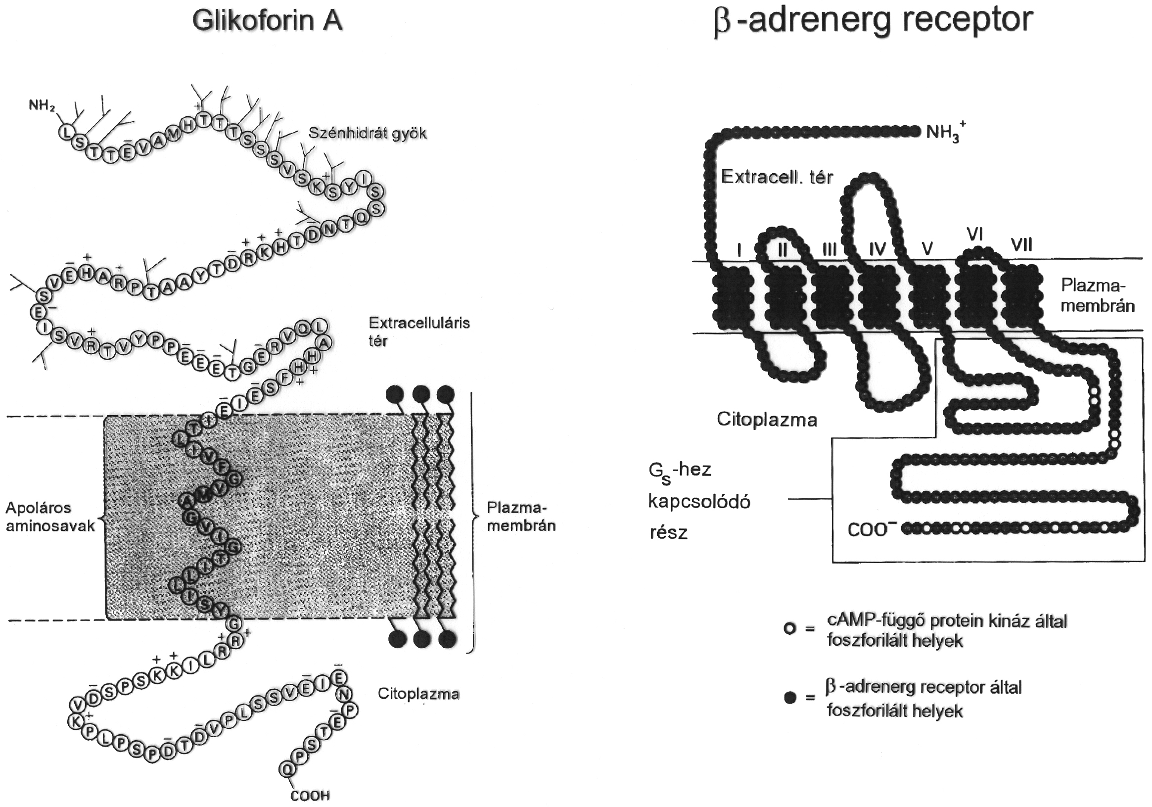
Transzmembrán fehérjék/sejtfelszíni receptorok

Slide 10
Néhány sejtfelszíni receptor és szignáljai
Receptor típus | Ligand
Na⁺ csatornához kapcsolt receptor (nAChR) | ACh
Cl⁻ csatornához kapcsolt receptor | GABA, Gly, NMDA
Receptor protein kináz aktivitással | epidermális növekedési faktor (EGF), inzulin, vérlemezke eredetű növekedési faktor (PDGF)
Adenilil ciklázt aktiváló receptor | β-adrenerg, vasopressin, glucagon, thyroid stimuláló hormon (TSH), hisztamin, ACTH, prostaciklin, parathyroid hormon
Adenilil ciklázt gátló receptor | α-adrenerg, mAChR, prostaglandin E1, adenozin, opioid
PI hidrolízist aktiváló receptor (foszfolipáz C) | α-adrenerg, mAChR, substance P, gonadotropin releasing hormon, angiotensin, thyrothropin releasing hormon, thromboxane A2
Foszfolipáz A2 | hisztamin, VIP, bradikinin
Immunválaszt moduláló receptor | antigének, antitestek, limfokinek
Integrin típusú receptor | Fibronektin, laminin
Szállító receptor | transferrin, asialoglikoprotein, LDL

Slide 11
A sejtfelszíni receptorok
Sejtfelszíni receptorok általános szerkezete
Domain | Tulajdonság
Extracelluláris | ligandkötőhely itt van általában a protein zöme itt van nagy mannóz tartalmú oldalláncokat tartalmaz Cys-gazdag szekvencia szekvenciahomológia helye
Transzmembrán | 20 aminosavnyi hidrofób rész több α-helix transzmembrán rész konzervatív szakaszok itt vannak, ha G-proteinhez kapcsolódik
Citoplazmatikus | szignál-transzdukcióban vesz részt hossza változik foszforilációs régiója a receptornak it van intrinsic (belső, saját) protein kináz aktivitása lehet
Néhány sejtfelszíni receptor jellemzője
Ligand | Sejttípus | Tömeg (kd) | NH₂ terminus | Recikl. idő (perc) | Receptor t¹/₂ (óra)
LDL Asialoglikoprotein Transferrin Inzulin Epidermális növek. faktor | fibroblaszt hepatocita hepatocita adipocita fibroblaszt | 160 42-54 90 130 (α), 95 (β) 130 | extracell. citoplazm. citoplazm. extracell. extracell. | 6 8 10 10 - | 25 20 8 10 1

Slide 12
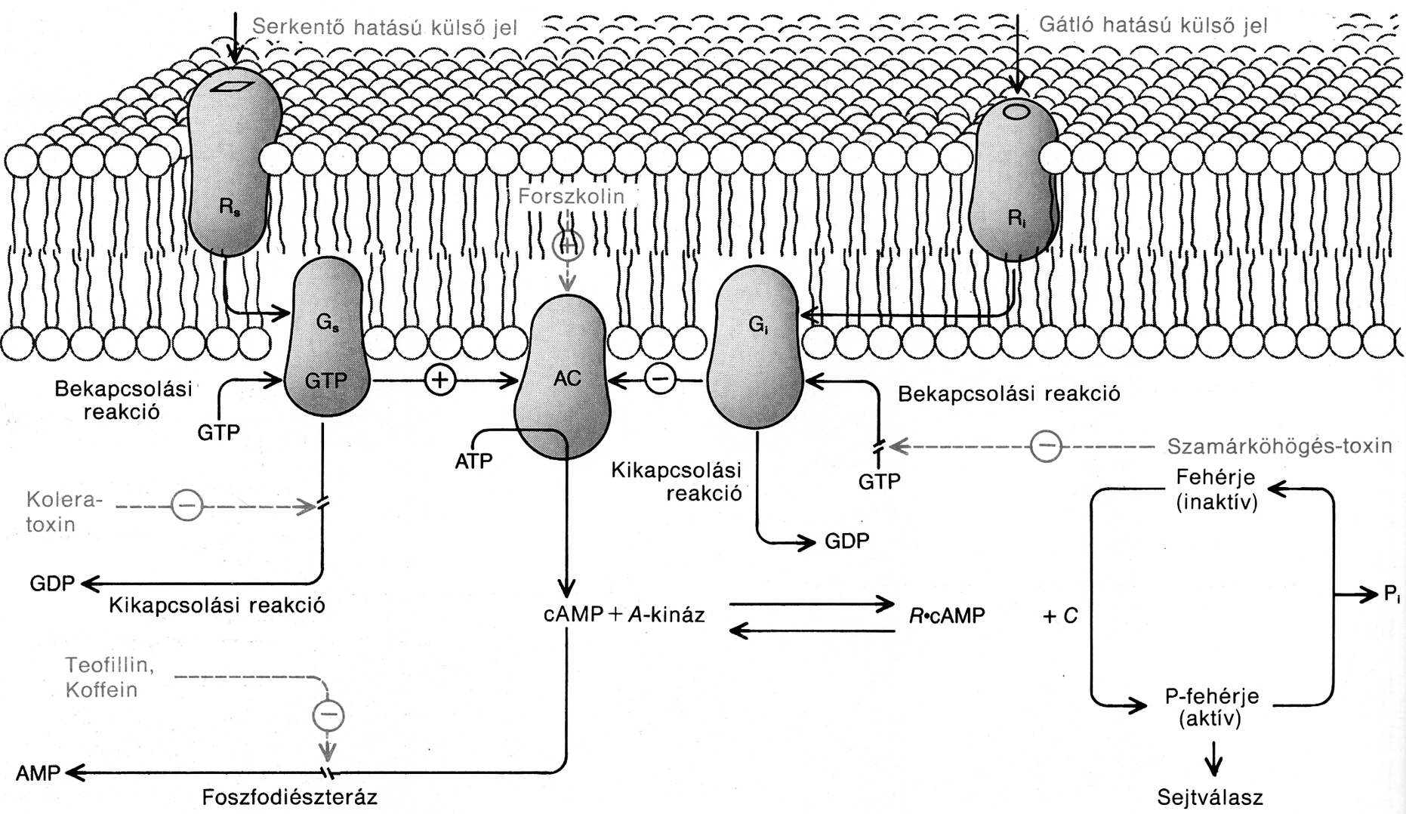
A cAMP-vel működő szignalizációs út

Slide 13
A cAMP szignál-transzdukciós útján át kiváltott sejtválaszok
Stimuláló külső szignál | Gátló belső szignál | Szövet | Sejtválasz
Adrenalin (β-receptorok) |  | vázizom | glikogén lebontás*
Adrenalin (β-receptorok) |  | zsírsejtek | lipidlebontás fokozása
Adrenalin (β-receptorok) |  | szív | szívritmus és összehúzódás fokozódás*
Adrenalin (β-receptorok) |  | bél | folyadékszekréció*
Adrenalin (β-receptorok) |  | simaizom | relaxáció*
TSH |  | pajzsmirigy | tiroxin szekréció
Vazopresszin (V₂ receptorok) |  | vese | vízvisszaszívás
Glukagon |  | máj | glikogén lebontás*
Szerotonin |  | nyálmirigy (légy) | folyadékkiválasztás
Prosztaglandin I₁ |  | vérlemezkék | aggregáció és szekréció gátlása*
 | adrenalin (α₂-receptorok) | vérlemezkék | aggregáció és szekréció fokozása*
 | adrenalin (α₂-receptorok) | zsírsejtek | lipidlebontás csökkenése
 | adenozin | zsírsejtek | lipidlebontás csökkenése
*cAMP-modulált Ca²⁺ hatás

Slide 14
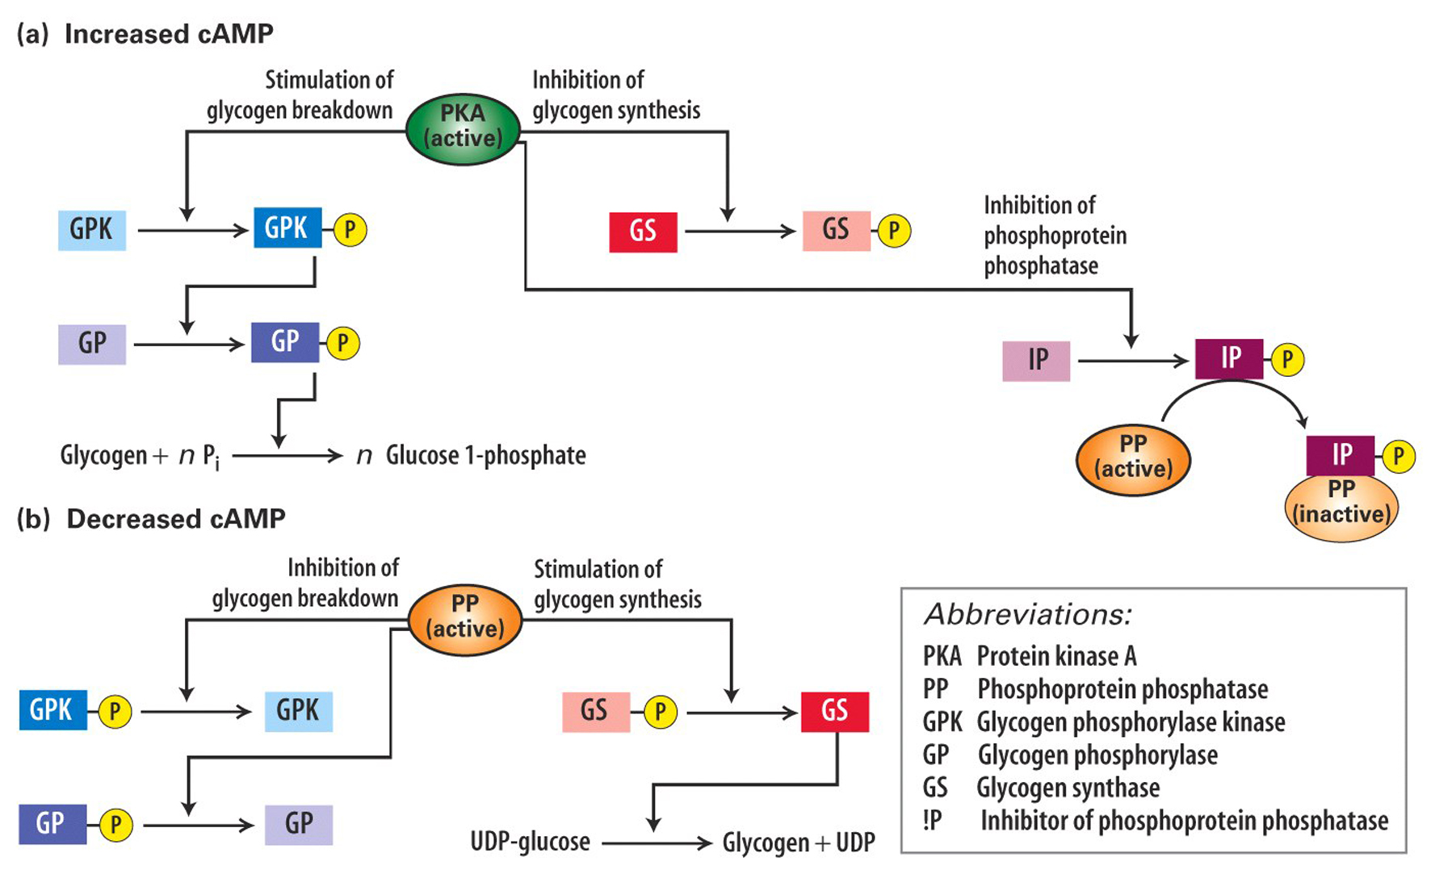
A cAMP szint változásának metabolikus következményei

Slide 15
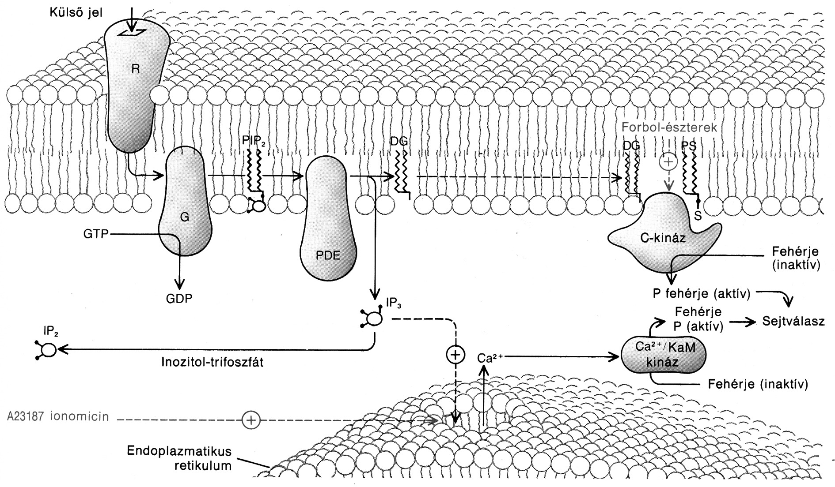
A foszfoinozitol anyagcserén alapuló szignalizációs út

Slide 16
A foszfoinozitol anyagcsere szignál-transzdukciós útján kiváltott sejtválaszok
Külső szignál | Szövet | Sejtválasz
Vazopresszin | máj | glikogén lebontás
Acetilkolin | hasnyálmirigy | amiláz szekréció
Acetilkolin | simaizom | kontrakció
Acetilkolin | oociták (Xenopus) | Cl⁻ permeabilitás
Acetilkolin | hasnyálmirigy β-sejtek | inzulin szekréció
Szerotonin | nyálmirigy (légy) | folyadékszekréció
Thrombin | vérlemezkék | vérlemezke aggregáció
Antigén | limfociták | DNS szintézis
Antigén | hízósejt (neutrofil granulocita?) | hisztamin szekréció
Növekedési faktorok | fibroblaszt | DNS szintézis
Fény | fotoreceptor (Limulus) | fototranszdukció
Spermatozoa | tengeri uborka petesejt | fertilizáció
Tireotróp releasing hormon | hipofízis elülső lebeny | tirotropin szekréció, prolactin szekréció

Slide 17
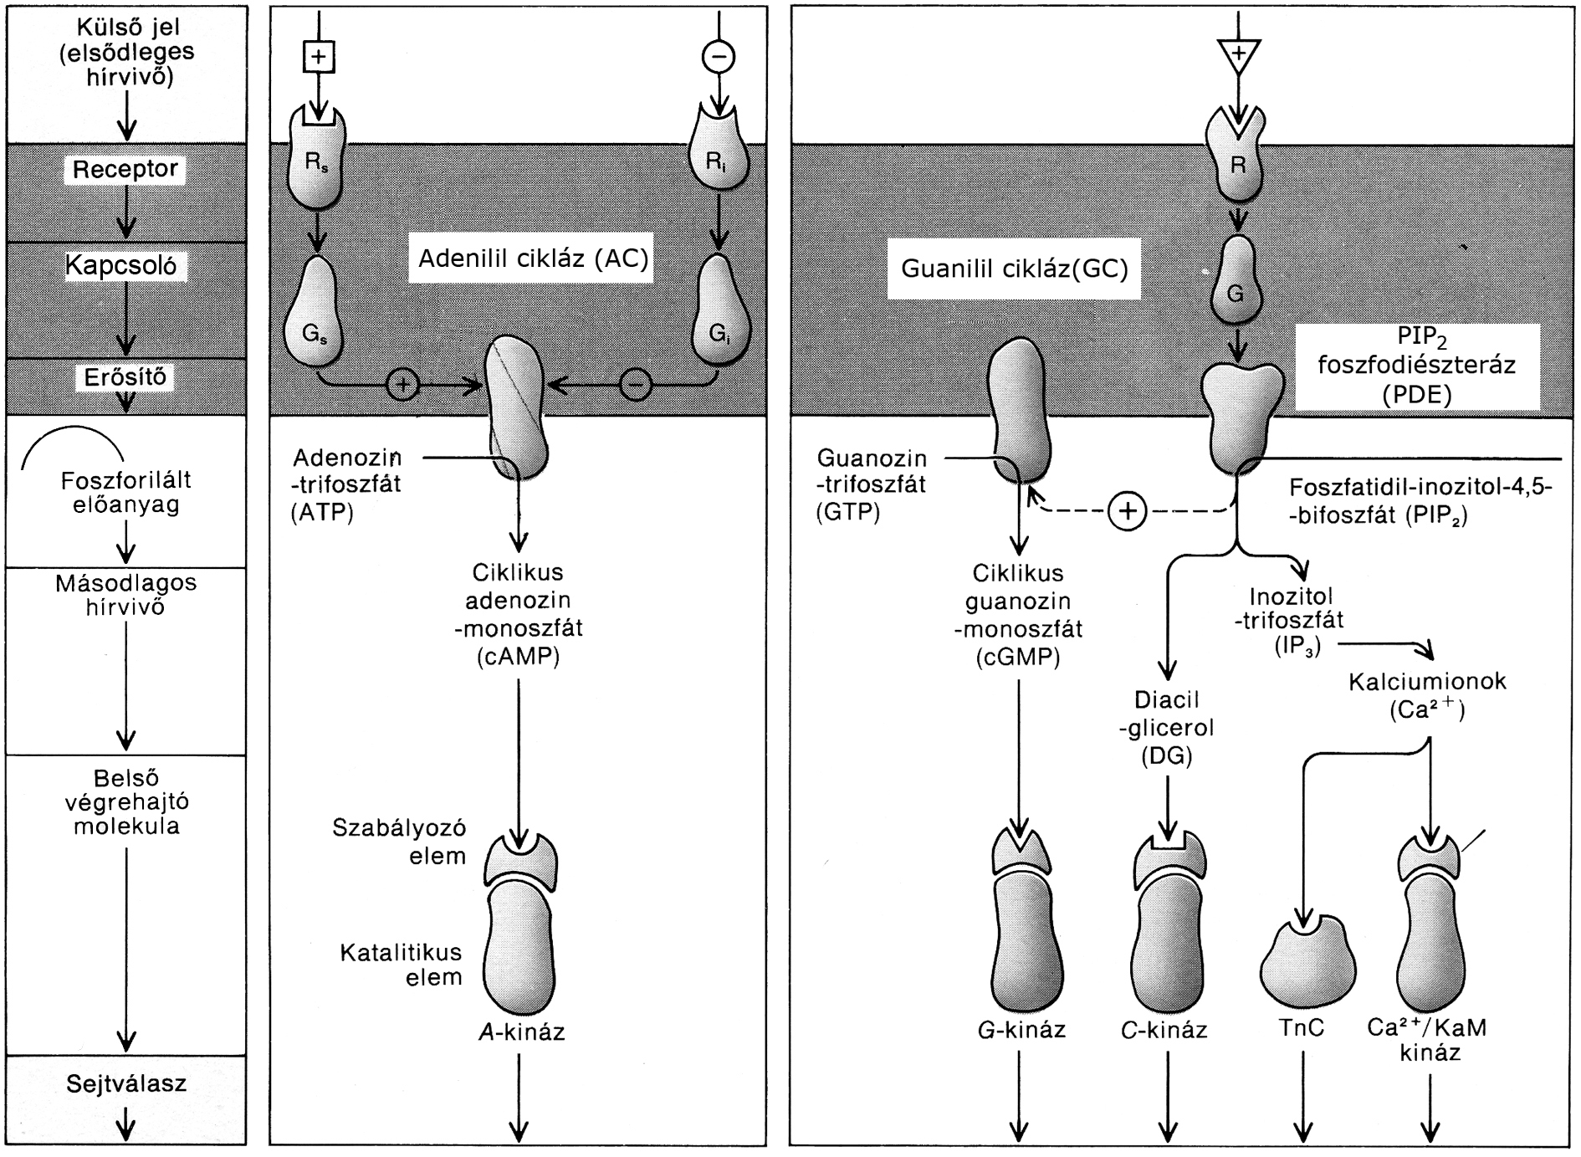
A G proteinhez kapcsolt szignál transzdukció és szignál amplifikáció

Slide 18
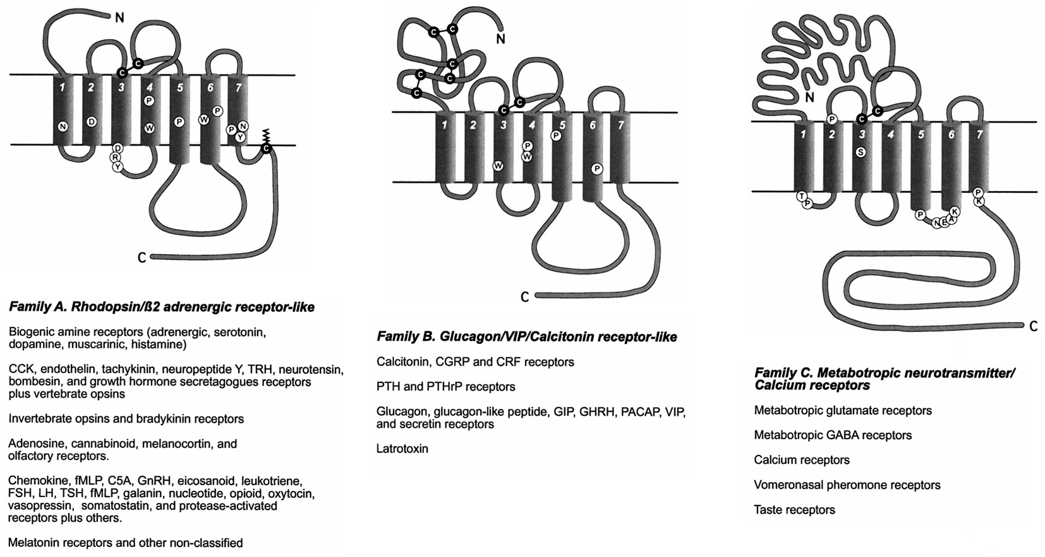
G proteinhez kapcsolt receptorok típusai

Slide 19
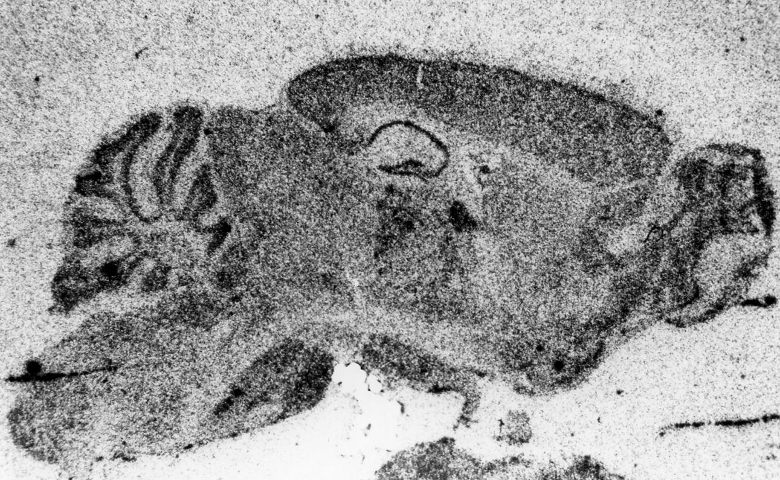
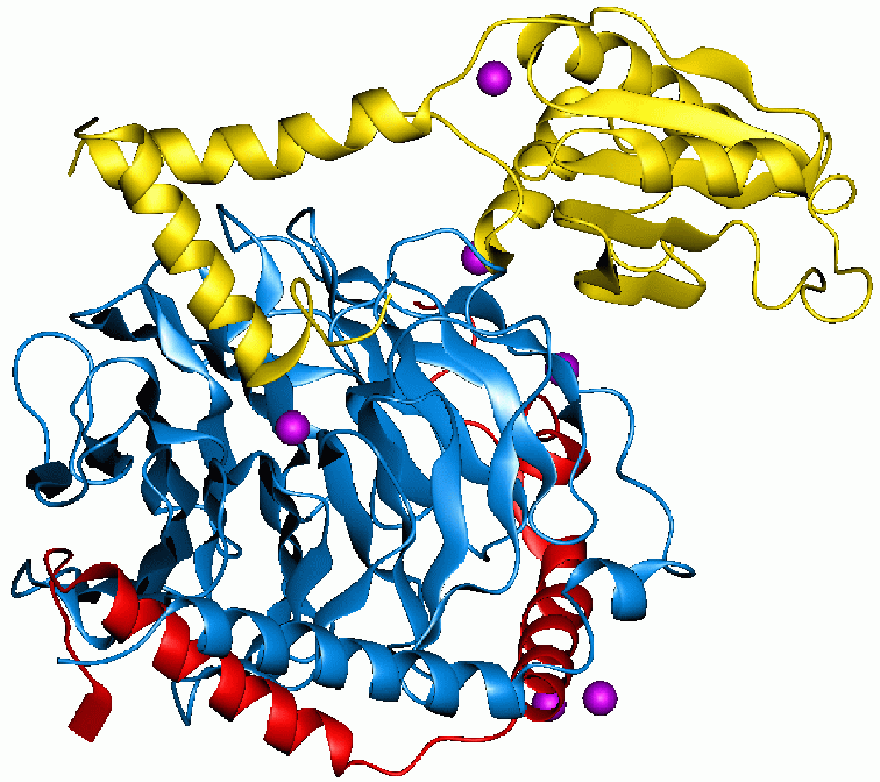
A G proteinek
G-proteinnel interakcióba lépő receptorok szignál-transzdukciója
Receptor | Stimulus | Effektor | G-protein | Válasz
β-adenerg szerotonin glucagon rhodopsin hízósejt IgE mAChR | adrenalin szerotonin glucagon fény IgE antigén ACh | adenilil cikláz adenilil cikláz adenilil cikláz cGMP foszforiláció foszfolipáz C K⁺ csatorna foszfolipáz C adenilil cikláz | G_{s} G_{s} G_{s} transducin ? ? ? G_{i} | glikogén lebontás, szívritmus fokozás általános idegi excitáció glikogén lebontás vizuális excitáció szekréció szívritmus csökkenés idegi excitáció idegi gátlás

Slide 20
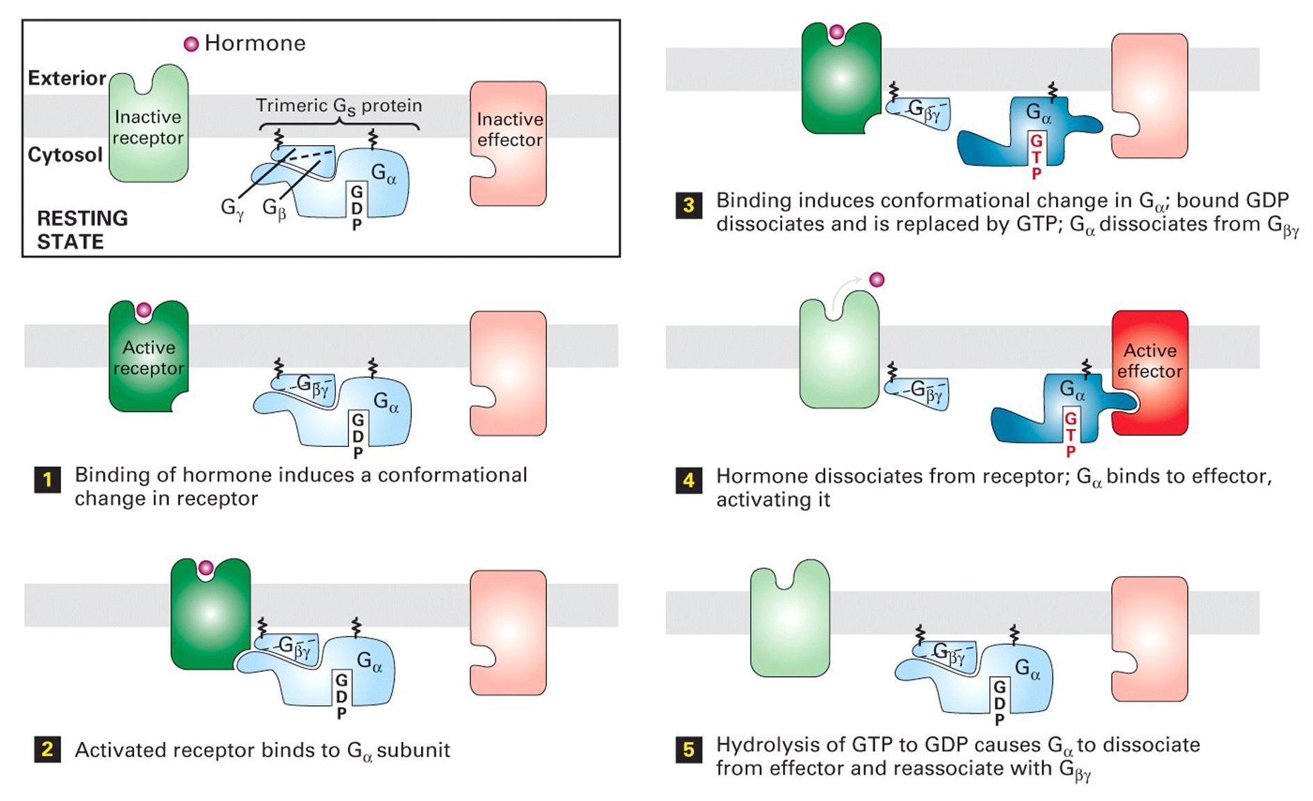
A G proteinek GTPáz aktivitása és effektorai aktiválása

Slide 21
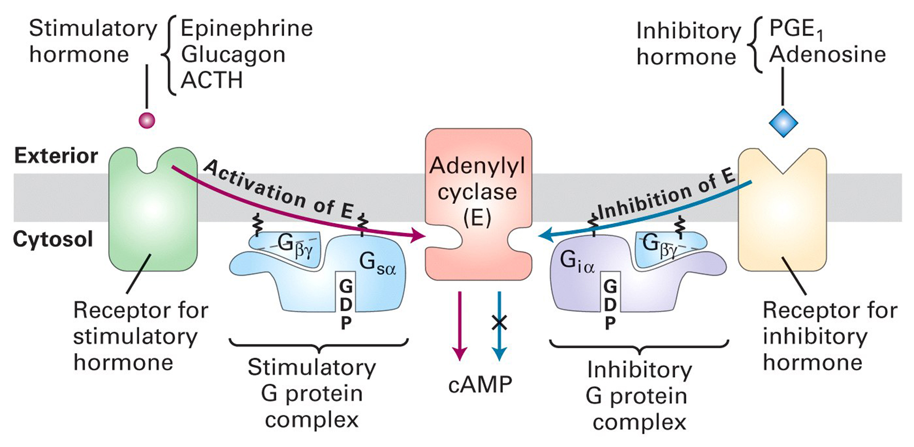
Az adenilil cikláz aktivitásának szabályozása G proteinekhez kapcsolt receptorok révén

